Slide 1
Android平台上基于人脸识别的身份认证系统的设计与实现
硕士学位论文答辩
答辩人：王志远
指导教师：刘山
专业：电子与通信工程

Slide 2
主要内容
一、课题研究背景及现状
二、图像预处理算法的研究与实现
三、人脸检测与识别算法的研究与实现
四、Android平台上系统的搭建
五、实验结果与分析

Slide 3
一、课题研究背景及现状
随着移动互联网时代的发展，各种网络账号越来越多，账号的注册、登录、支付等操作越来越频繁。由于原始的账号密码的方式呈现出很大的弊端，越来越多的账号密码让用户产生了混淆。很多账号长时间不登录就忘记了密码甚至账号，而大部分网站找回账号密码等操作需要人工核对，费时费力，给用户带来了极大的不便。现在很多用户采用各种账号使用相同密码的方式，这种方式存在着很大的安全隐患，很多不法分子就是通过破解一个密码测试出其他账号的密码，例如之前的12306账号密码泄露事件，一旦账号密码泄露，会导致用户财产损失、隐私泄露。

Slide 4
寻找一种快速有效的身份验证的方式已经成为了当务之急，因此生物特征识别技术在近几年中得到了飞速的发展。生物特征具备高度的稳定性、安全性、唯一性，成为了身份验证的最理想依据，备受广大学者们的关注和研究。与其他识别方法相比，人脸识别由于具有其特有的优势。在人脸识别过程中，计算机通过观察人脸，学习到一些区分性的特征，通过比较后，确认个体的身份。这种识别方式和人类识别身份时使用的特征类似。与指纹识别，视网膜识别，虹膜识别相比，人脸识别是不需要通过接触的，只需要通过照相机拍摄照片即可，可以较远距离进行实现身份确认，比较方便和友好。与步态识别、手势识别相比，人脸识别很难被模仿和伪造，所以更加安全。最后，人脸图像提取的特征信息更加容易存储。基于以上几点的考虑，关于人脸识别的一些技术更加受到了用户的喜爱与认可。

Slide 5
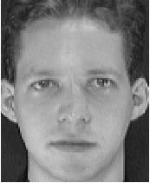
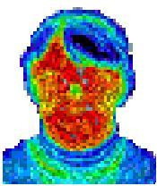
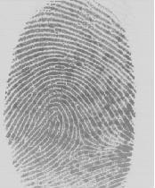
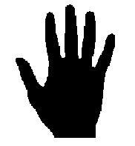
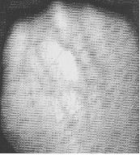
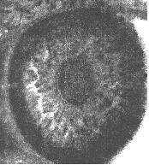
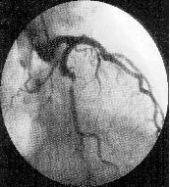
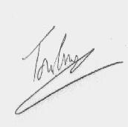
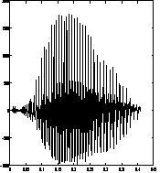
人脸
脸部热量图
指纹
手形
手部血管分布
虹膜
视网膜
签名
语音

Slide 6
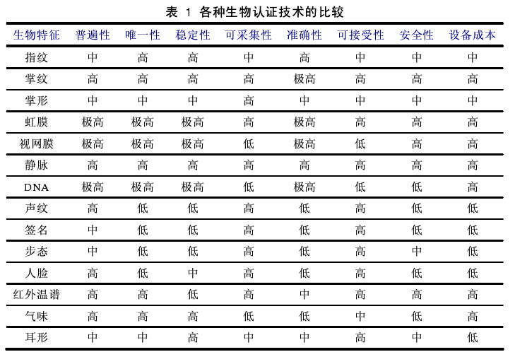

Slide 7
从表1 中，我们可以看出指纹和虹膜生物特征识别技术各个方面都比较好，与指纹、虹膜相比，它们的稳定性包括性能都比较好，但指纹、虹膜识别技术需要被识别者在设备前停留、触摸，而人脸识别只要人经过摄像头，摄像头就会将人脸拍摄下来，这种识别方式适合在公共场合、特别是人群聚集处使用。
与传统的身份鉴定手段相比，基于人脸生物特征信息的身份鉴定技术具有以下优点：
(1) 用户易接受：简单易用，对用户无特殊要求。
(2) 防伪性能好：不易伪造或被盗。
(3)“随身携带”：不用担心遗漏或丢失，随时随地可用。

Slide 8
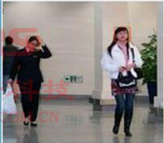

此外，人脸识别还有精度较高等优点。鉴于人脸识别技术在个人身份鉴定方面的众多优点，这项技术可以在很多领域得到应用：
视频监视系统： 例如在机场、体育场等公共场所对人群进行监视，以达到身份识别的目的。

Slide 9
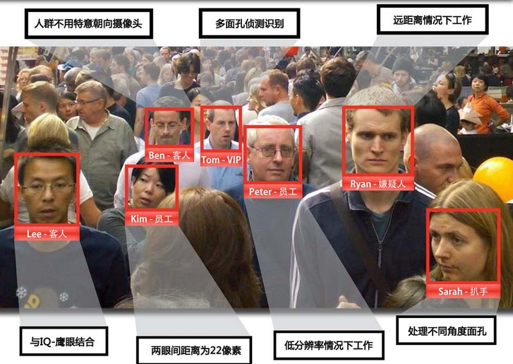
公安刑侦破案： 通过查询人像数据寻找数据库中是否存在重点人口基本信息。例如在机场或车站安装系统以抓捕在逃案犯。加强交通管制；确认身份证、护照等证件的真伪；验证各类信用卡的持卡人身份。

Slide 10
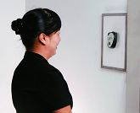
门禁系统： 受安全保护的地区可以通过人脸识别辨识试图进入者的身份，高档小区的门禁系统以及家庭安保系统。

Slide 11
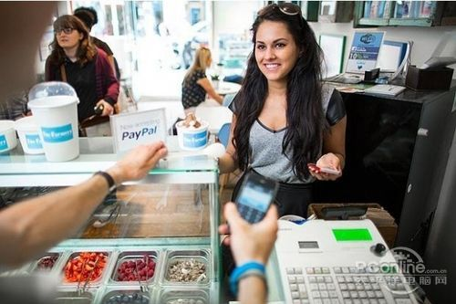
网络应用：利用人脸识别系统确认信用卡网络支付，以防止盗用信用卡等。

Slide 12
Android平台上人脸识别的不足
1、光照、环境的干扰也是研究的难点，同时，由于人脸是一种非刚性的物体，人脸表情、胖瘦的变化会影响到识别的准确率。
2、虽然移动端硬件升级迭代较快，但是相对ＰＣ端来说，性能还是有很大的差距，识别速度相对ＰＣ端还是相对较慢，对于数据样本非常大以及算法比较复杂的情况比较难保证实时性的需求。
3、因为移动端存储空间有限，不能存储大量的样本，所以针对小样本的人脸识别技术一直是研究的重点和难点。

Slide 13
本课题所做的主要工作和研究内容
根据之前的分析，将整个身份认证系统分为图像采集、图像预处理、人脸检测、人脸特征提取与人脸识别这五个模块。具体流程如下。

Slide 14
图像采集模块：利用 Android 平台摄像头进行图像采集，实现调用摄像头、对拍摄的物体进行自动对焦、连续拍照等功能，快速获取图像帧的信息。
人脸图像预处理模块：对采集到的图像帧进行灰度归一化、直方图均衡化和滤波去噪等处理。
人脸检测模块：经预处理的图像采用Adaboost ⼈脸检测方法获取人脸，并对裁剪出的人脸图像进行标记。
人脸特征提取模块：从人脸检测模块中获得人脸关键区域后，计算人脸的PCA特征值并将特征值传递到人脸识别模块中。
人脸识别模块：根据测试者人脸图像计算人脸PCA 特征，得到识别结果。如果测试者的人脸特征在我们设置的阈值范围内，则确认测试人的身份为手机持有者，否则提示该人不是手机持有者，请摆正人脸重新识别。

Slide 15
本课题的创新点
1、重点研究了最近邻分类器算法和支持向量机分类器算法。通过分析人脸身份认证系统的使用场景和尽可能提高人脸识别准确率，提出了基于最近邻算法（KNN）和支持向量机算法（SVM）相结合的分类器算法。经过在一些公共数据集上的测试，这种相结合分类器算法比单独使用最近邻算法或支持向量机算法在人脸识别上具有更高的准确率和性能优势。
2、将整个身份认证系统在Android平台上实现。在进行系统需求分析后，根据Android系统的特点进行了系统框架的搭建。主要应用了Android SDK实现界面和摄像头采集图片的工作，用C++语言和OpenCV库实现了图像处理的算法，并用JNI和Android NDK将两者结合起来，构成一个完成的系统。

Slide 16
二、图像预处理算法的研究与实现
灰度归一化
灰度归一化是一种经典的图像处理算法，其目的在于增强图像对比度，使图像的关键部分更清晰，让不同成像条件下拍摄的同一个人的图像保持一致。灰度归一化算法分为两步，首先是将图像灰度化，即去除彩色信息，只保留灰度信息。转换后的灰度图与之前原始图像描述一致，不会损失一些主要轮廓信息。第二步是归一化。归一化将灰度值的变化范围缩放到0~1之间，便于后续环节计算。

Slide 17
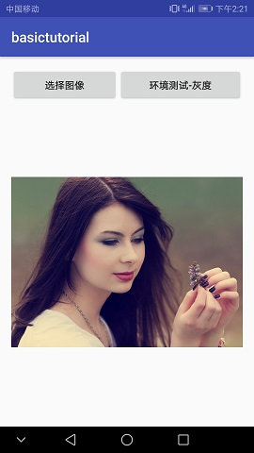
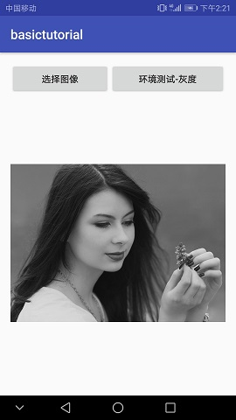

Slide 18
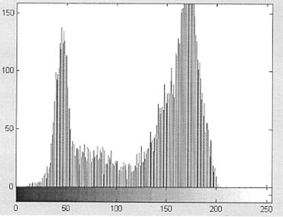
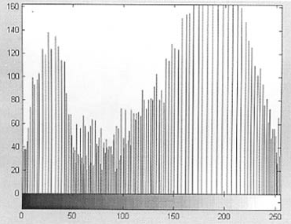
直方图均衡
直方图均衡化处理的主要思想是把原始图像的灰度直方图从某个比较集中的灰度区间映射到全部灰度范围内的均匀分布。简单来说，直方图均衡化就是将图像非线性拉伸，重新分配图像像素值，使得一定灰度范围内的像素数量基本相同。
原始图像及原始直方图
直方均衡化的图像及直方图

Slide 19
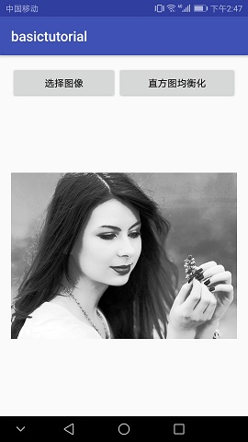

Slide 20
图像滤波
(1)均值滤波：均值滤波器是典型的线性滤波算法，其采用的主要方法为邻域平均法。线性滤波的基本原理是用图像中各像素点周围值的均值代替原图像中的各个像素值。
(2)中值滤波：中值滤波是一种非线性滤波算法，更适合处理图像中的孤立噪声。其基本原理是把图像中一点的值用该点的一个邻域中各点值的中值代替，让周围的像素值接近的真实值，从而消除孤立的噪声点。

Slide 21
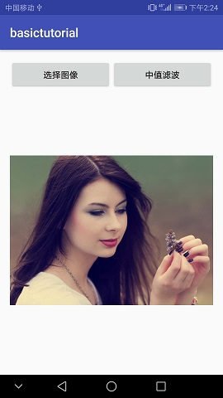

Slide 22
三、人脸检测与识别算法的研究与实现
1、基于Adaboost的人脸检测算法
2、基于PCA的人脸特征提取算法
3、基于KNN与SVM的人脸识别算法

Slide 23
1、基于Adaboost的人脸检测算法
Adaboost是一种迭代算法，其核心思想是针对同一个训练集训练不同的弱分类器，然后把这些弱分类器集合起来，构成一个分类效果更强的强分类器。其算法本身是通过改变数据分布来实现的，它根据每次训练集之中每个样本的分类是否正确，以及上次的总体分类的准确率，来确定每个样本的权值。将修改过权值的新数据集送给下层分类器进行训练，最后将每次训练得到的分类器最后融合起来，作为最后的决策分类器。使用Adaboost分类器可以排除一些不必要的训练数据特征，并放在关键的训练数据上面。目前Adaboost算法被广泛应用在人脸检测算法上。

Slide 24
基于Adaboost的人脸检测算法实现步骤如下：
(1)使用Harr-like特征表示人脸，使用“ 积分图”实现特征数值的快速计算;
(2)使用Adaboost算法挑选出一些最能代表人脸的矩形特征( 弱分类器)，按照加权投票的方式将弱分类器构造为一个强分类器;
(3) 将训练得到的若干强分类器串联组成一个级联结构的层叠分类器，级联结构能有效地提高分类器的检测速度。

Slide 25
2、基于PCA的人脸特征提取算法
本节介绍的PCA主要是通过K-L变换来将人脸图像从原有空间变换到一个新的空间，消除原有数据之间的相关性，得到一个线性无关的特征向量，每个特征向量对应一个特征值。这样，在降低了人脸图像特征维数的同时，还能表示人脸图像主要特征。
PCA特征提取的一般过程如下：
将训练样本数据用矩阵表示并进行均值归一化
计算协方差矩阵并进行奇异值分解
选取最大的前K个特征值对应的特征向量
输出降维的投影特征矩阵并获得降维后的特征

Slide 26
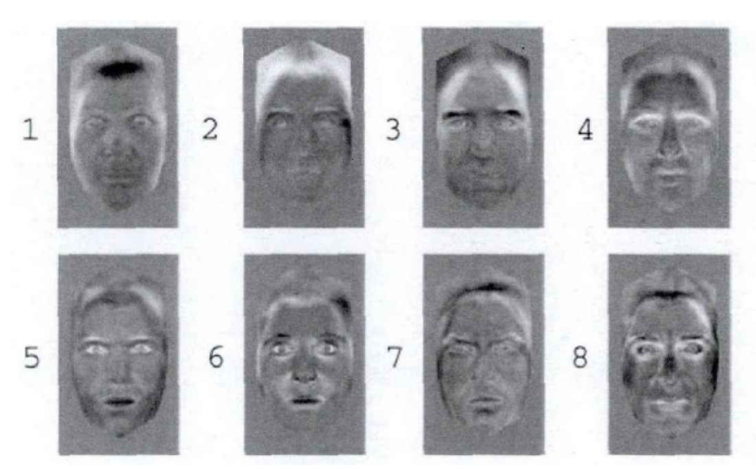
基于PCA表情识别的特征脸示意图

Slide 27
3、基于KNN与SVM的人脸识别算法
最近邻算法是一种常用的监督学习方法，其工作机制非常简单：给定测试样本，基于某种距离度量找出训练集中与其最靠近的k个训练样本，然后基于这k个样本的信息来进行预测。优点是简单易懂，计算量小，但是对于非线性分类的效果不是很好。而支持向量机算法在解决样本小、维数高的分类上有这很大的优势，并且能很好的处理非线性的分类。
本文提出了一种将运算速度较快的最近邻分类器和识别率高的支持向量机分类器相结合的方式。该算法首先使用最近邻算法进行分类并设定阈值，如果得到的分类结果小于设定的阔值，则继续用支持向量机分类器进行再次分类，否则，则拒识。

Slide 28
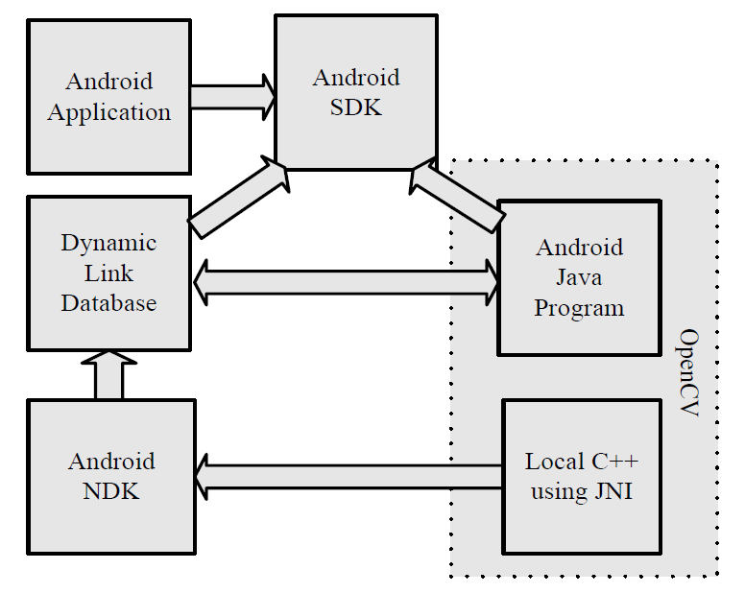
四、 Android平台上系统的搭建
系统应用框架图

Slide 29
五、实验与结果分析
需要拍摄10张手机持有者不同表情下的照片。将手机持有者10张图像作为正样本，选取其他同学的90张图像作为负样本进行训练。

Slide 30
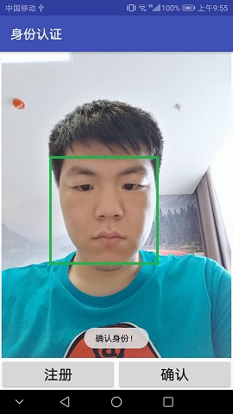
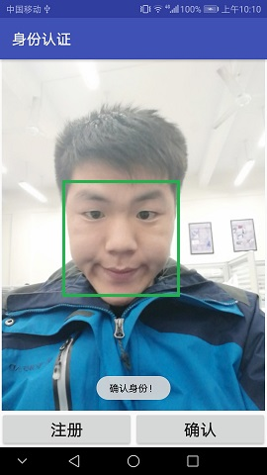
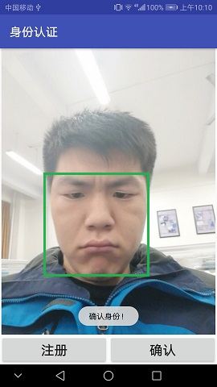
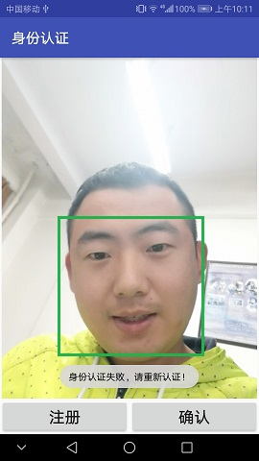
身份认证测试结果

Slide 31
在Huawei Mate9上的测试结果
 | 图像尺寸 | 准确率 | 耗时 (ms) | 占用内存(MB)
人脸检测 | 1280*720 | 95% | 87 | 26
人脸识别 | 1280*720 | 90% | 181 | 30
在XiaoMi5上的测试结果
 | 图像尺寸 | 准确率 | 耗时(ms) | 占用内存(MB)
人脸检测 | 1280*720 | 95% | 137 | 28
人脸识别 | 1280*720 | 90% | 276 | 34

Slide 32
总结
本课题实现了Android平台上基于人脸识别的身份认证系统，主要应用了Android SDK实现界面和摄像头采集图片的工作，用C++语言和OpenCV库实现了图像处理的算法，并用JNI和Android NDK将两者结合起来。在人脸检测和识别方面，采用高斯平滑和灰度变换算法对图像进行预处理。然后采用类Haar特征匹配方法描述算子的特征进行人脸检测，检测到人脸主要区域后经过主成分分析计算得到人脸特征值，并提出了一种基于KNN和SVM相结合的分类器算法对人脸进行识别分类。该系统在两个不同品牌的智能手机上进行了实时测试，结果人脸检测和识别设备的平均成功率分别为95%和80%。

Slide 33
谢 谢！
敬请专家批评指正

